Slide 1
PROJET GENIE LOGICIEL
DESCRIPTION : SITE QUI DONNE LES INFORMATIONS SUR LES ETUDIANTS

Slide 2
MEMBRES DU GROUPE
KAMTO SYLVERE
ONGBAKINE LAURE
DEUTOU BRAYAN
KAMDEM PRINCESS

Slide 3
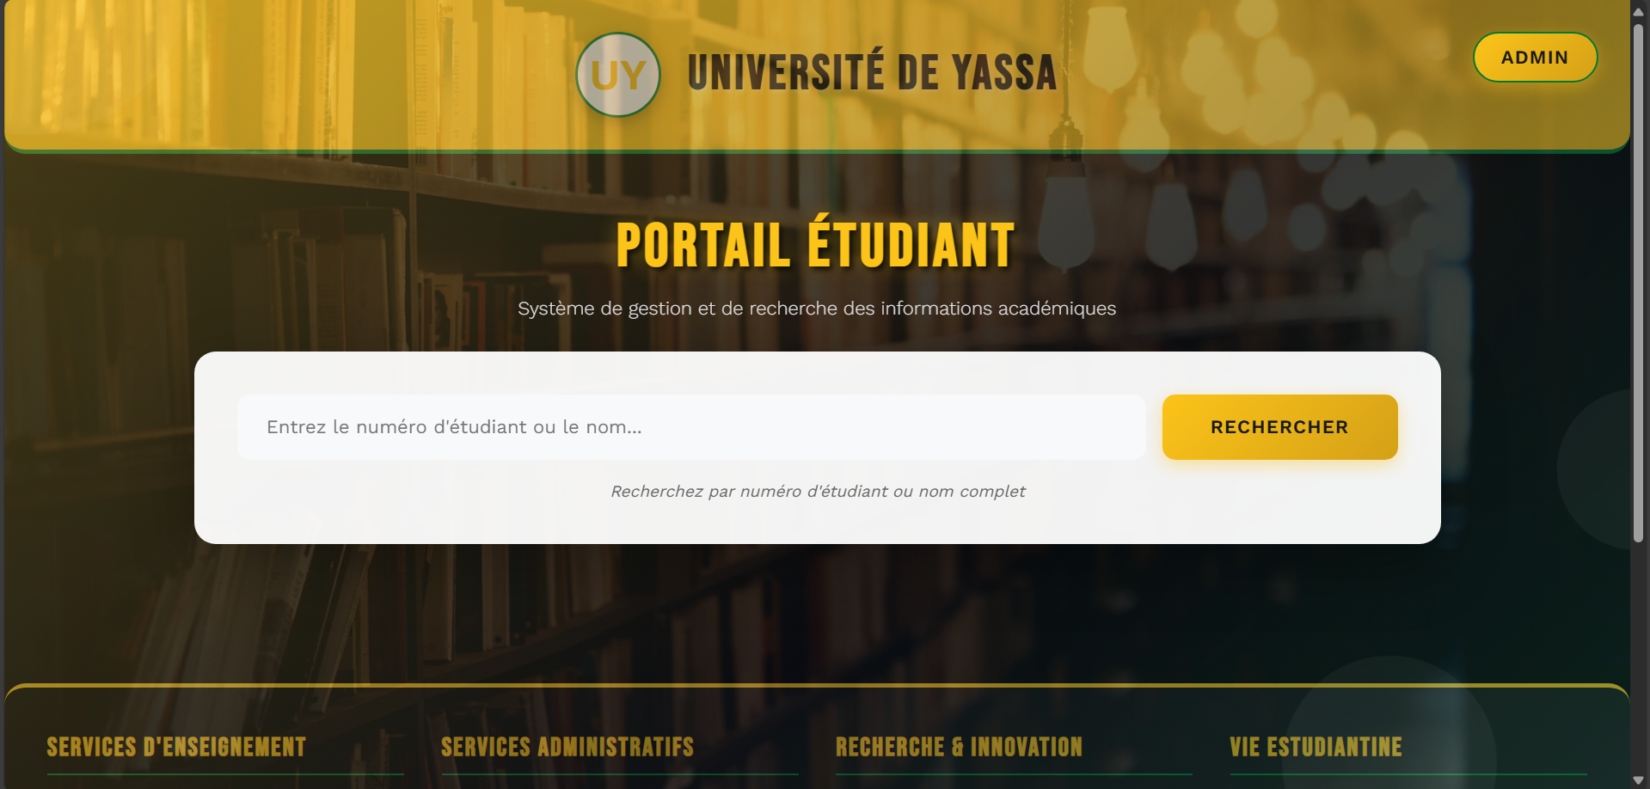
PAGE D’ACCEUIL
Ici on peut soit rechercher un Etudiant soit se connecter en tant que administrateur

Slide 4
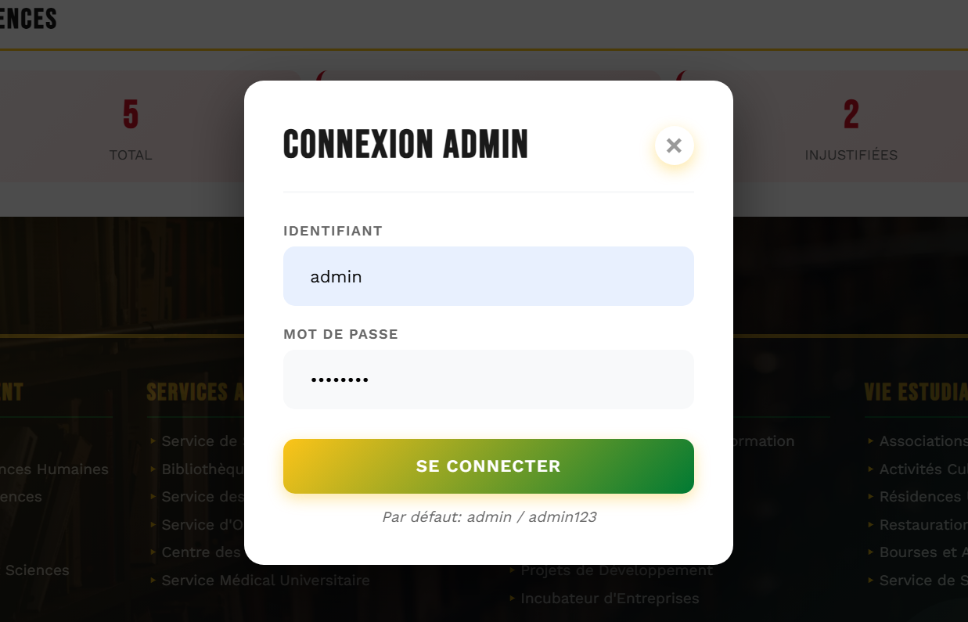
CONNEXION
Ici l’administrateur peut se connecter

Slide 5
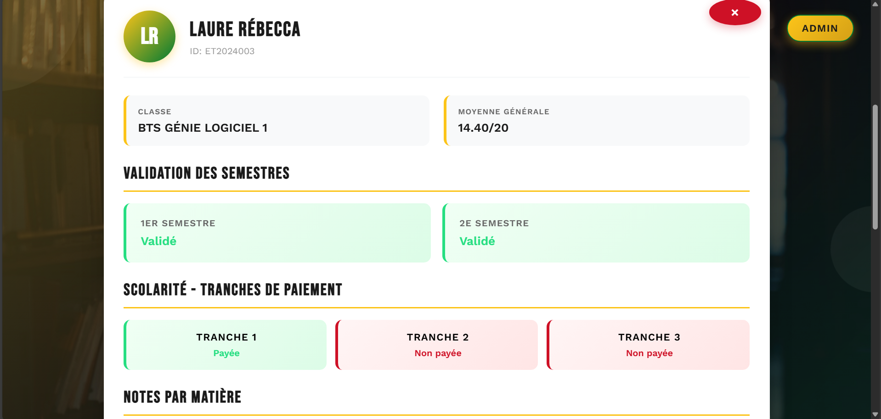
LA RECHERCHE
Ici on peut voir le résultat de la recherche avec les informations de l’étudiant

Slide 6
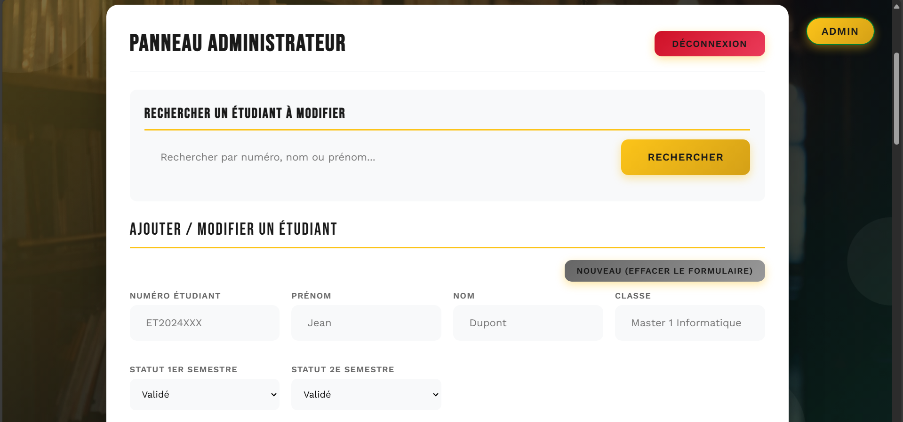
PANNEAU ADMINISTRATEUR
Ici on peut modifier , rechercher et ajouter un nouvel étudiant

